Slide 1
М Б О У Фрязевская С О Ш № 41 им. Б.А.Воробьёва Нетрадиционный интегрированный урок в 4 классе (математика + урок мужества)
Героическое прошлое Брестской крепости
2013 -2014 уч.год

Slide 2
.
Великая Отечественная война с фашистской Германией
ЭТО:
4 года -1418 дней беды и горя
40 000 000 погибших советских солдат
1725 разрушенных и сожженных городов и поселков
70 000 разрушенных сел и деревень

Slide 3
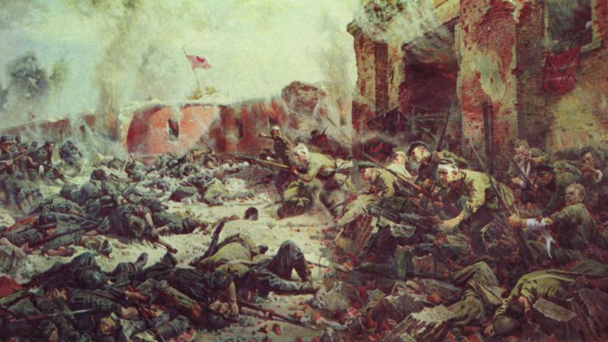
22.06.1941 года гарнизон брестской крепости одним из первых принял на себя удар немецко-фашистских захватчиков.

Slide 4
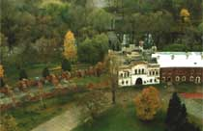
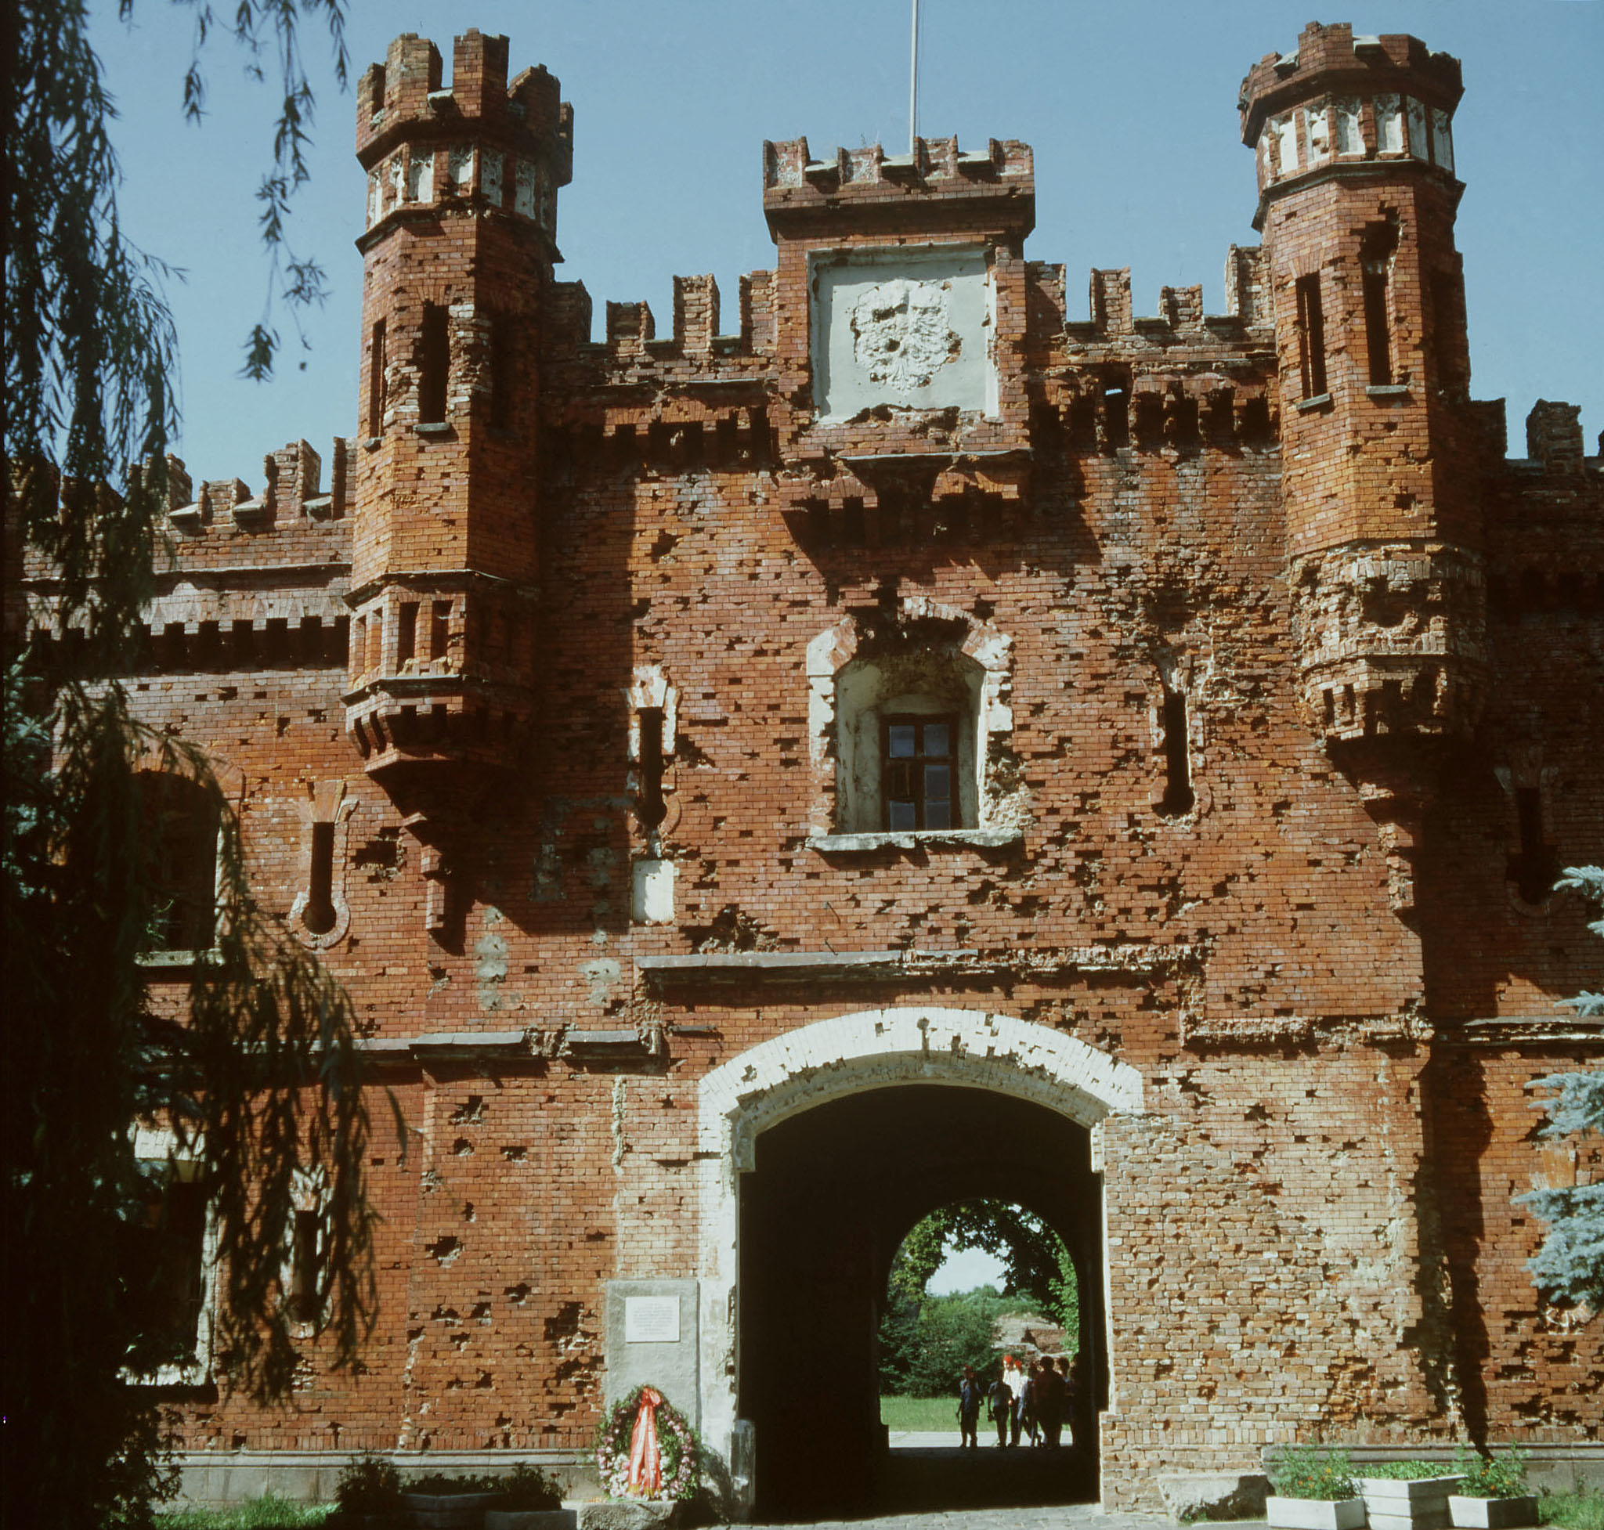
Ф О Р Т

Slide 5
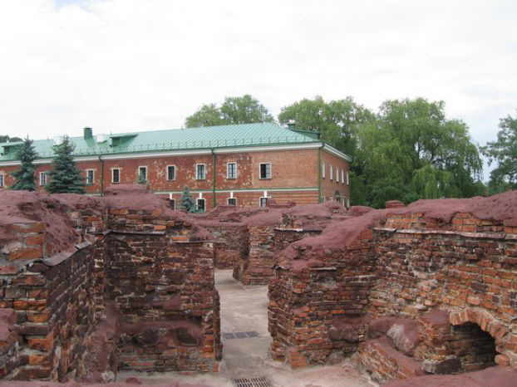
Каземат

Slide 6
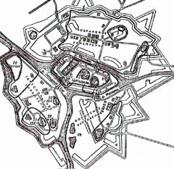
Цитадель

Slide 7
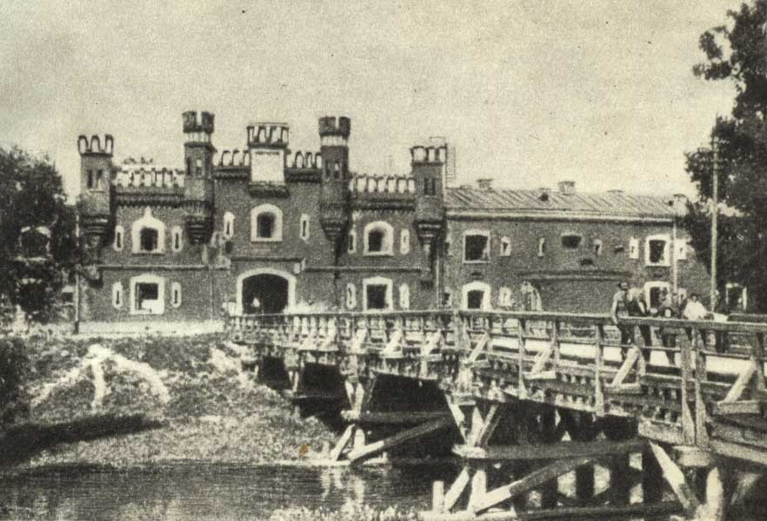
Строительство
Первый камень крепости был заложен 01.06.1836 г Протяженность главной крепостной линии 6,4 км. Главным оборонительным узлом была Цитадель - длиной 1,8 км со стенами почти двухметровой толщины. В ее 500 казематах могли разместиться 10 тысяч человек с необходимым для ведения боя снаряжением и запасом продовольствием.

Slide 8
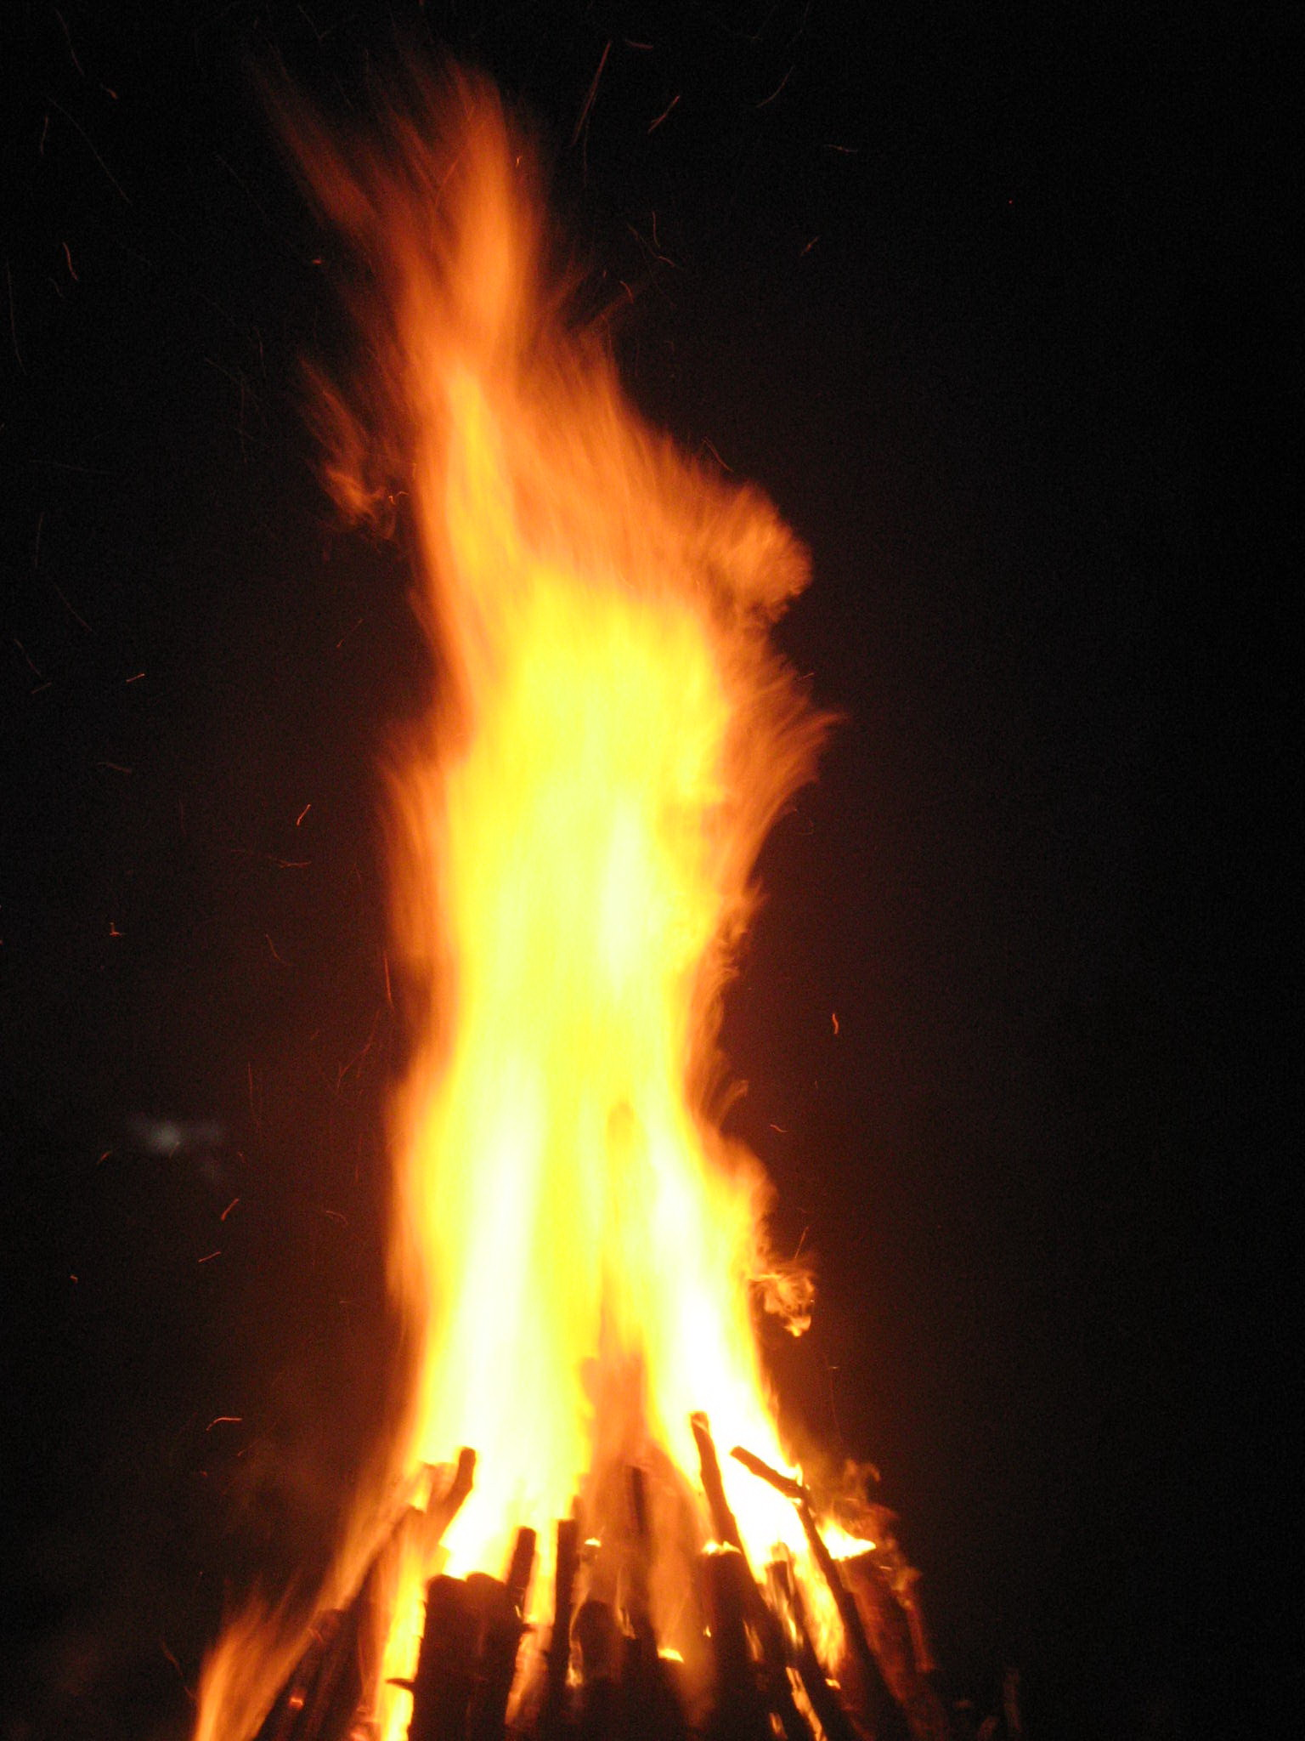
22 июня 1941 года
гитлеровская Германия
вероломно напала
на СССР

Slide 9
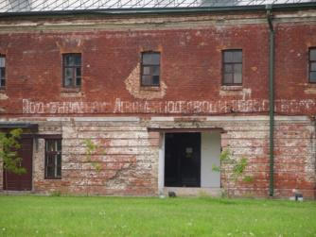
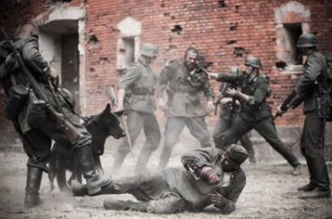
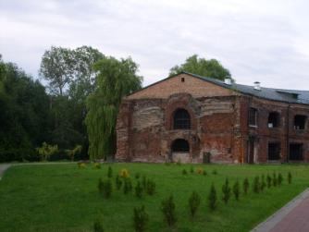
К моменту нападения в крепости было от 7 до 8 тысяч советских воинов, здесь же жило 300 семей военнослужащих.

Slide 10
Штурмовала Брестскую крепость полностью укомплектованная немецкая 45-я пехотная дивизия (около 17 тысяч солдат и офицеров)
Противник имел почти 10-кратное превосходство в силах.
Бои в крепости приняли ожесточённый, затяжной характер, которого враг не ожидал.

Slide 11
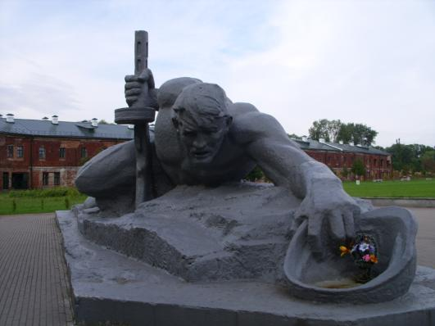
Находясь в полном окружении, без воды и продовольствия, при острой нехватке медикаментов, боеприпасов гарнизон мужественно сражался с врагом.

Slide 12
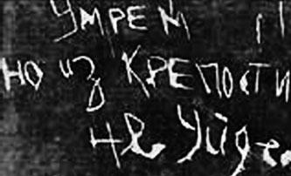
Последние дни борьбы овеяны легендами.
К этим дням относятся надписи, оставленные на стенах крепости ее защитниками: "Умрем, но из крепости не уйдем",
"Я умираю, но не сдаюсь. Прощай, Родина."

Slide 13
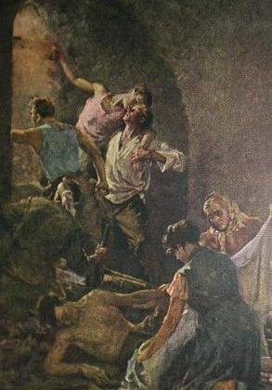
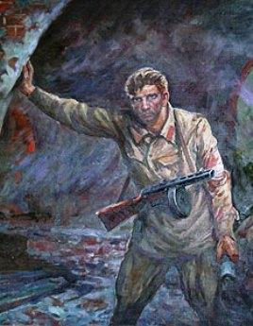
"Нас было пятеро Седов, Грутов, Боголюб, Михайлов, Селиванов В. Мы приняли первый бой 22 июня 1941. Умрем, но не уйдем отсюда...",
"26 июня 1941 г. Нас было трое, нам было трудно, но мы не пали духом и умираем, как герои",
"Умираем не срамя".

Slide 14
